Slide 1
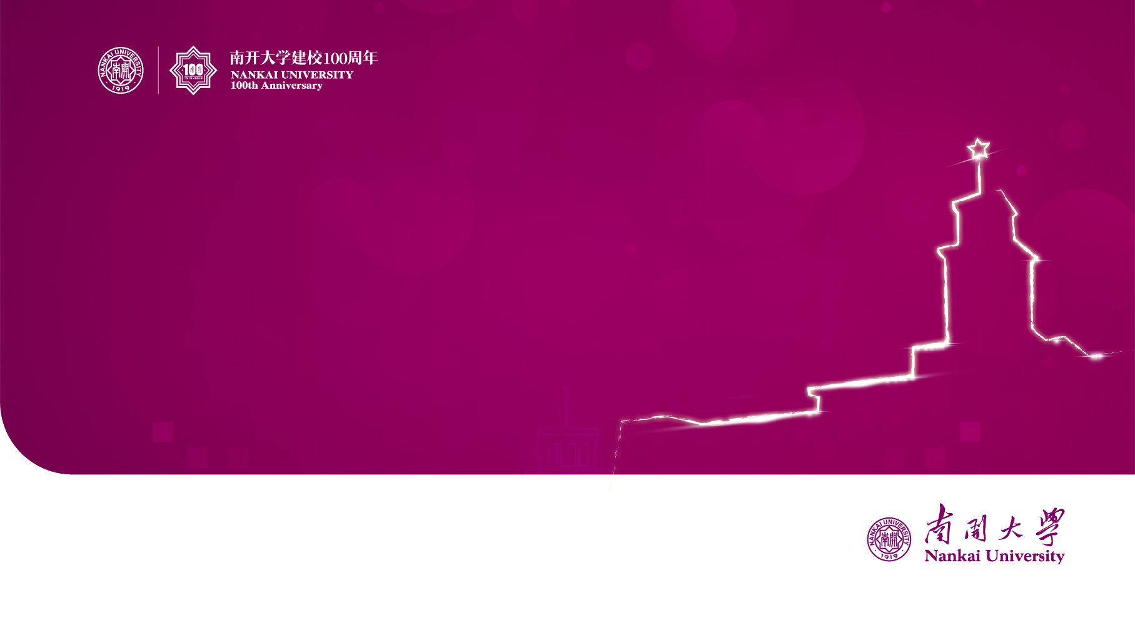

QMIX
Monotonic Value Function Factorisation for Deep Multi - Agent Reinforcement Learning
陈宏炜 郑皓文 张涛 张禹豪 张恒硕
Rashid T, Samvelyan M, De Witt C S, et al. Monotonic value function factorisation for deep multi-agent reinforcement learning[J]. Journal of Machine Learning Research, 2020, 21(178): 1-51.

Slide 2
Monotonic Value Function Factorisation
Multi-Agent Reinforcement Learning (MARL)
QMIX
Decentralised Policy
StarCraft II Micromanagement

Slide 3
壹
Introduction 引言

Slide 4
1.1 研究意义
研究背景
1.多智能体强化学习（MARL）在协作场景中十分重要。
2.分散式策略：部分可观测环境、通信约束及动作空间指数爆炸等情况。
3.集中式训练：利用全局状态信息、解除通信限制，提升学习效率。
研究意义
在许多现实场景中，一组智能体需要分散式行动并协调。而在模拟或实验室环境下，常能进行集中式训练，获取全局状态信息且无通信限制。基于额外状态信息学习联合行为值是利用集中式学习的有效途径，但提取分散式策略的方法尚不明确。
Oliehoek, F. A., Spaan, M. T. J., and Vlassis, N. Optimal
and Approximate Q-value Functions for Decentralized
POMDPs. Journal of Artiﬁcial Intelligence Research, 32
(1):289–353, 2008.
Kraemer, L. and Banerjee, B. Multi-agent reinforcement
learning as a rehearsal for decentralized planning. Neurocomputing, 190:82–94, 2016.

Slide 5
1.2 发展历程
表达和使用行为值函数
Foerster, J., Farquhar, G., Afouras, T., Nardelli, N., and
Whiteson, S. Counterfactual multi-agent policy gradients.
In Proceedings of the Thirty-Second AAAI Conference on
Artiﬁcial Intelligence, 2018.
Tan, M. Multi-agent reinforcement learning: Independent
vs. cooperative agents. In Proceedings of the Tenth International
Conference on Machine Learning, pp. 330–337,1993.
Gupta, J. K., Egorov, M., and Kochenderfer, M. Cooperative
Multi-agent Control Using Deep Reinforcement Learning.
In Autonomous Agents and Multiagent Systems, pp. 66–
83. Springer, 2017.
IQL完全分布式
COMA完全集中式
VDN
QMIX
Sunehag, P., Lever, G., Gruslys, A., Czarnecki, W. M., Zambaldi,
V., Jaderberg, M., Lanctot, M., Sonnerat, N., Leibo,
J. Z., Tuyls, K., and Graepel, T. Value-Decomposition
Networks For Cooperative Multi-Agent Learning Based
On Team Reward. In Proceedings of the 17th International
Conference on Autonomous Agents and Multiagent Systems, 2017.

Slide 6
贰
Algorithm 算法

Slide 7
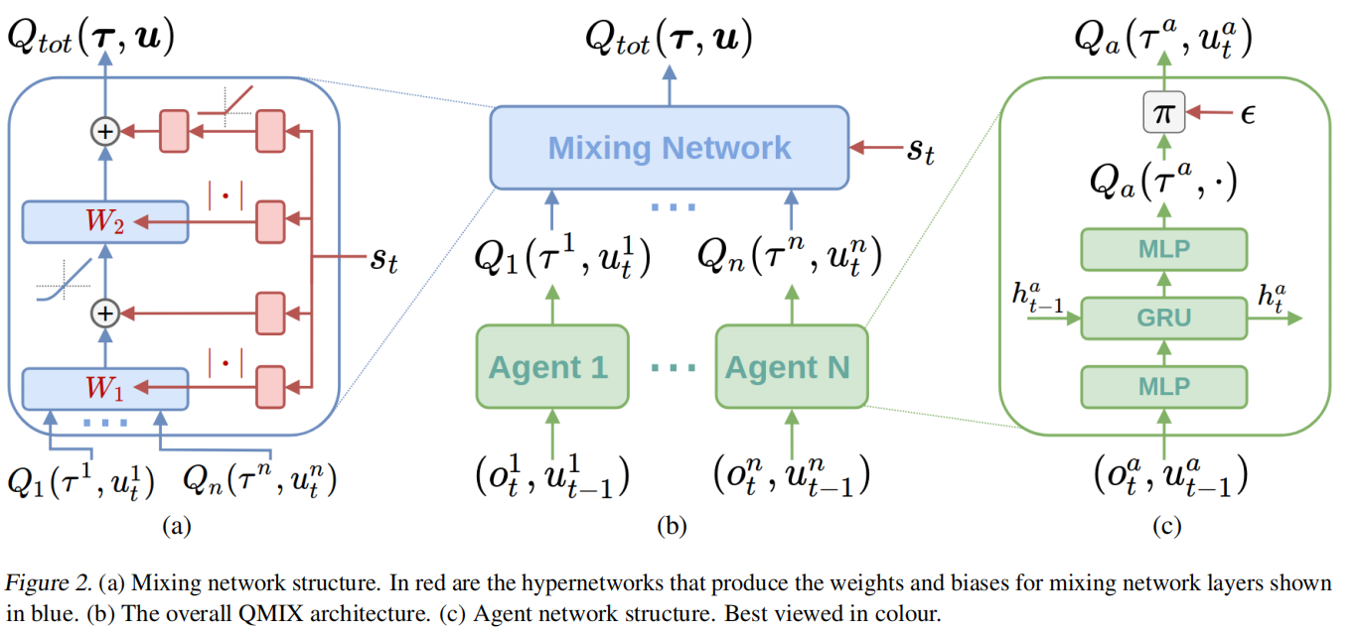
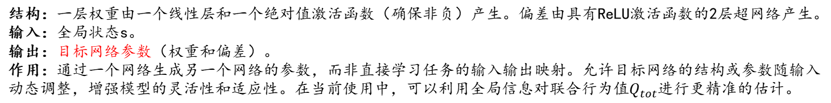
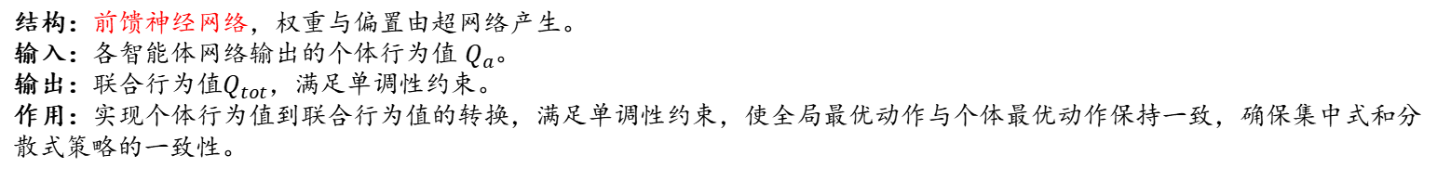
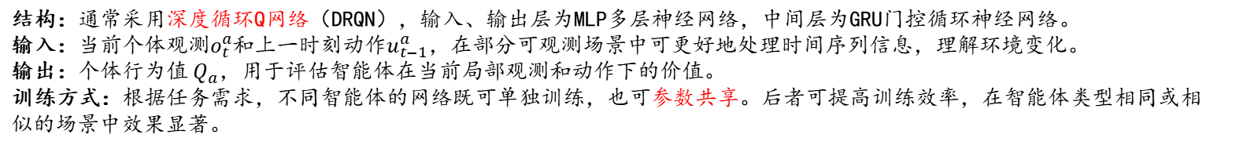
2.1 QMIX网络结构
智能体网络
结构：通常采用深度循环Q网络（DRQN），输入、输出层为MLP多层神经网络，中间层为GRU门控循环神经网络。
输入：当前个体观测$o_{t}^{a}$和上一时刻动作$u_{t−1}^{a}$，在部分可观测场景中可更好地处理时间序列信息，理解环境变化。
输出：个体行为值$Q_{a}$，用于评估智能体在当前局部观测和动作下的价值。
训练方式：根据任务需求，不同智能体的网络既可单独训练，也可参数共享。后者可提高训练效率，在智能体类型相同或相似的场景中效果显著。
混合网络
结构：前馈神经网络，权重与偏置由超网络产生。
输入：各智能体网络输出的个体行为值 $Q_{a}$。
输出：联合行为值$Q_{tot}$，满足单调性约束。
作用：实现个体行为值到联合行为值的转换，满足单调性约束，使全局最优动作与个体最优动作保持一致，确保集中式和分散式策略的一致性。
超网络（Hypernetwork）
结构：一层权重由一个线性层和一个绝对值激活函数（确保非负）产生。偏差由具有ReLU激活函数的2层超网络产生。
输入：全局状态s。
输出：目标网络参数（权重和偏差）。
作用：通过一个网络生成另一个网络的参数，而非直接学习任务的输入输出映射。允许目标网络的结构或参数随输入动态调整，增强模型的灵活性和适应性。在当前使用中，可以利用全局信息对联合行为值$Q_{tot}$进行更精准的估计。

Slide 8
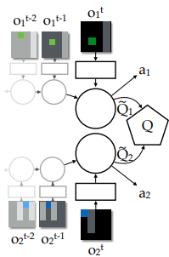
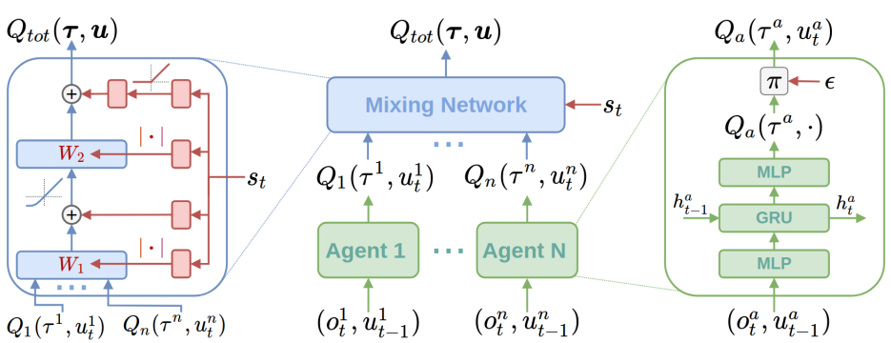


2.2 算法核心原理
QMIX的$Q_{tot}$由混合网络对$Q_{a}$进行非线性组合，只需确保对$Q_{tot}$的argmax操作与对每个$Q_{a}$的argmax操作产生相同的结果。为此，需对$Q_{tot}$和每个$Q_{a}$施加单调性约束：$\frac{∂Q_{tot}}{∂Q_{a}}≥0;∀a$，这可由限制混合网络权重非负来实现。
确保集中式和分散式策略的一致性。
$${argmax}_{u}Q_{tot}(r,u)=\left(\begin{matrix}{argmax}_{u^{1}}Q_{1}(r^{1},u^{1}) \\ ⋮ \\ {argmax}_{u^{n}}Q_{n}(r^{n},u^{n})\end{matrix}\right)$$
对智能体数量具有良好的扩展性，并允许通过线性时间的个体argmax操作轻松提取分散式策略。
VDN的$Q_{tot}$由$Q_{a}$简单求和获得，通过完全因子分解提取分散式策略。
$$Q_{tot}(τ,u)=\sum_{i=1}^{n}{Q_{i}}(τ^{i},u^{i};θ^{i})$$

Slide 9
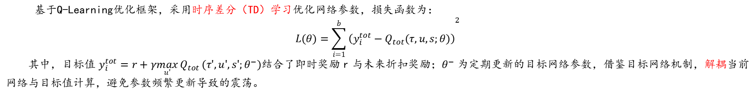
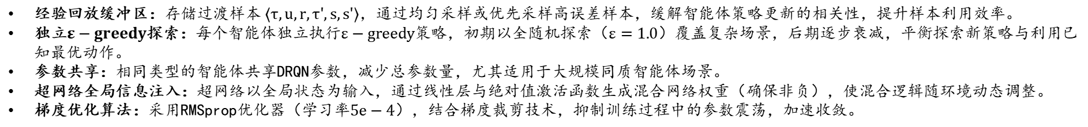
2.3 训练
集中式训练 - 分散式执行
全局集中式训练，依托全局状态信息和联合动作历史，构建对多智能体协作的整体理解，使智能体在执行时仅依赖局部观测即可实现有效协同。
损失函数
基于Q-Learning优化框架，采用时序差分（TD）学习优化网络参数，损失函数为：
$$L(θ)={\sum_{i=1}^{b}{\left(y_{i}^{tot}−Q_{tot}(τ,u,s;θ)\right)}}^{2}$$
其中，目标值 $y_{i}^{tot}=r+γ\max_{u'}{Q_{tot}}(τ',u',s';θ^{−})$结合了即时奖励 r 与未来折扣奖励；$θ^{−}$ 为定期更新的目标网络参数，借鉴目标网络机制，解耦当前网络与目标值计算，避免参数频繁更新导致的震荡。
关键训练技术与策略
经验回放缓冲区：存储过渡样本$⟨τ,u,r,τ',s,s'⟩$，通过均匀采样或优先采样高误差样本，缓解智能体策略更新的相关性，提升样本利用效率。
独立$ε−greedy$探索：每个智能体独立执行$ε−greedy$策略，初期以全随机探索（$ε=1.0$）覆盖复杂场景，后期逐步衰减，平衡探索新策略与利用已知最优动作。
参数共享：相同类型的智能体共享DRQN参数，减少总参数量，尤其适用于大规模同质智能体场景。
超网络全局信息注入：超网络以全局状态为输入，通过线性层与绝对值激活函数生成混合网络权重（确保非负），使混合逻辑随环境动态调整。
梯度优化算法：采用RMSprop优化器（学习率$5e−4$），结合梯度裁剪技术，抑制训练过程中的参数震荡，加速收敛。

Slide 10
叁
Experiment 实验

Slide 11
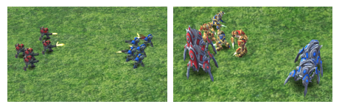

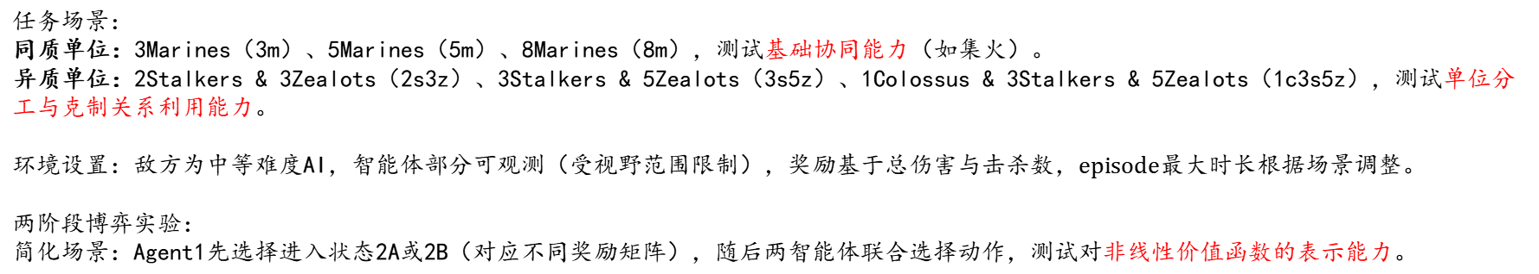
3.1 实验环境
任务场景：
同质单位：3Marines（3m）、5Marines（5m）、8Marines（8m），测试基础协同能力（如集火）。
异质单位：2Stalkers & 3Zealots（2s3z）、3Stalkers & 5Zealots（3s5z）、1Colossus & 3Stalkers & 5Zealots（1c3s5z），测试单位分工与克制关系利用能力。
环境设置：敌方为中等难度AI，智能体部分可观测（受视野范围限制），奖励基于总伤害与击杀数，$episode$最大时长根据场景调整。
两阶段博弈实验：
简化场景：Agent1先选择进入状态2A或2B（对应不同奖励矩阵），随后两智能体联合选择动作，测试对非线性价值函数的表示能力。
5m
2s3z
在《星际争霸II》的微操任务场景中，每个智能体（各操纵单位）通过自身的智能体网络，根据自身观察到的战场信息（如周围敌方单位、友方单位情况等）和上一步执行的动作，计算出相应的行为值，输入到混合网络中。在战斗场景中，超网络根据整个战场所有单位的位置、生命值、护盾值等全局状态信息，为混合网络生成权重和偏差，使混合网络能根据当前战场全局态势，合理地组合各个智能体 。

Slide 12
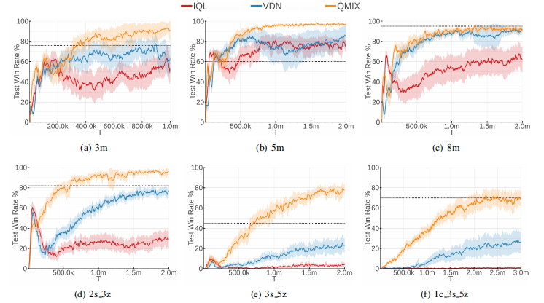
3.2 对比实验
胜率对比：异质场景差距显著
方法 | 3m | 5m | 8m | 2s3z | 3s5z | 1c3s5z
IQL | <20% | <20% | <20% | <20% | <20% | <20%
VDN | 60% | 80% | 95% | 65% | 45% | 50%
QMIX | 85% | 92% | 95% | 82% | 70% | 75%
IQL（独立Q学习）：智能体独立学习，无协作建模。
VDN（值分解网络）：线性求和个体价值函数，无全局状态利用。
IQL全面失败：非平稳环境导致训练崩溃，无法建模智能体间交互。
VDN在同质场景有效，异质场景受限：线性分解足以捕捉简单协同（集火），但无法建模复杂关系（如克制关系）。
QMIX全面领先：在异质场景中胜率远超VDN，证明非线性混合与全局状态利用的关键作用。
学习效率：QMIX 收敛更快
在5m场景中，QMIX仅需50万步训练达到80%胜率，而VDN需100万步，IQL始终无法收敛。这是因为超网络利用全局状态加速值函数拟合，避免VDN因线性约束陷入局部最优。

Slide 13
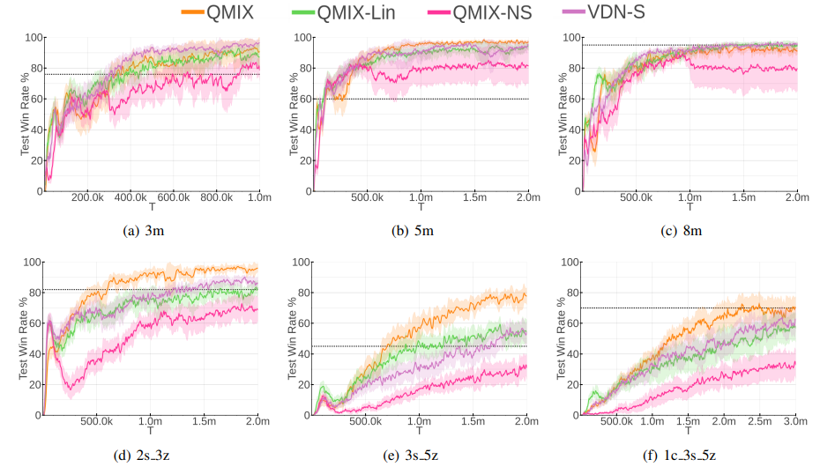
3.3 消融实验
消融变体：
QMIX-NS：移除超网络，混合网络权重固定。
QMIX-Lin：混合网络退化为线性层。
VDN-S：为VDN添加状态相关偏置。
超网络：全局状态生成的混合权重是协作关键
QMIX-NS：3s5z胜率50%，接近VDN（45%），无法根据敌方单位类型动态调整混合权重。
VDN-S：3s5z胜率55%，仍低于QMIX（70%），因状态信息仅通过固定偏置注入，无法动态生成混合逻辑。
非线性混合：超越线性分解限制
QMIX-Lin：2s3z胜率60%，低于QMIX（82%），线性组合无法建模高阶协同。
两阶段博弈实验：VDN因线性约束无法学习最优策略，胜率仅70%；QMIX通过非线性混合准确捕捉状态转移与奖励关系，胜率达80%。
单调性约束
若混合网络权重允许为负，QMIX在异质场景胜率下降至55%，因全局与个体最优动作可能不一致（智能体最优动作可能被错误抑制）。

Slide 14
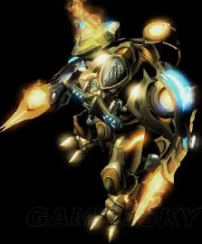
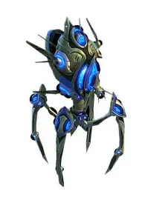
3.4 策略分析
同质场景（8m：集火）
共性：均学会“半圆阵型集火”，通过分散站位最大化输出。
差异：QMIX通过非线性混合微调个体价值，例如强化残血单位的“移动闪避”动作，减少友军伤害，而VDN仅能均匀分配权重。
异质场景（3s5z：近战 + 远程）
VDN策略：随机攻击最近敌人，导致远程被敌方近战贴身击杀，胜率45%。
QMIX策略：近战主动前压阻挡敌方近战，为远程创造输出空间（超网络增强近战“前进”动作的权重）；远程保持距离攻击敌方后排，利用射程优势（混合网络提升远程“后退攻击”的价值）。超网络根据敌方单位分布生成权重，使混合网络优先放大协作动作的价值。
极端异质场景（1c3s5z：巨像协同）
挑战：巨像移动慢需保护，敌方优先集火高威胁单位。
QMIX策略：近战环绕巨像形成屏障，远程在两侧输出，巨像居中范围攻击。超网络通过全局状态感知敌方集火目标，动态提升被攻击单位的“防御姿态”动作价值。

Slide 15
肆
Summarize 总结

Slide 16
4 总结
核心结论
QMIX的优势源于三大创新：
超网络实时动态整合全局状态。
非线性混合突破线性分解限制，捕捉智能体间复杂交互。
单调性约束保障分散策略与集中训练的一致性。
QMIX突破了异质场景的关键瓶颈，相比于VDN在单位类型多样、交互复杂的场景中表现显著下降，QMIX通过灵活架构实现了鲁棒协作。
当前不足
依赖全局状态训练，完全分散场景（无中央协调）性能未知。
超网络参数随智能体数量增长，大规模场景需优化。
改进方向
引入注意力机制，动态选择关键智能体进行混合以减少计算量。
探索无全局状态的训练模式，提升算法在边缘计算等分布式场景的适用性。

Slide 17
感谢倾听
陈宏炜 郑皓文 张涛 张禹豪 张恒硕

